Slide 1
Registr smluv
Postup při uveřejňování smluv prostřednictvím formuláře

Slide 2
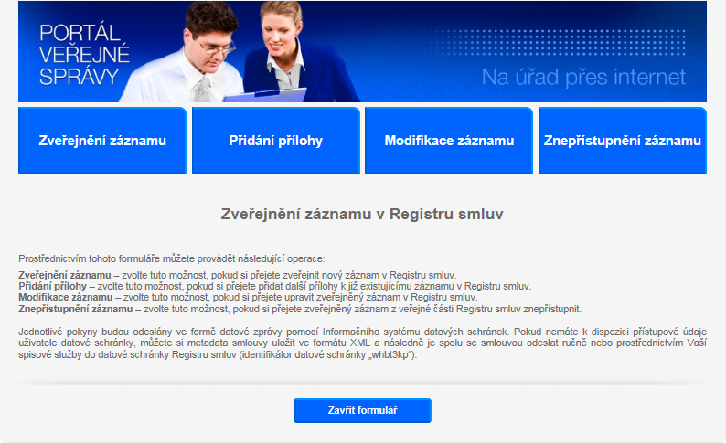
Připravit a odeslat metadata smlouvy společně s textovým obrazem smlouvy ke zveřejnění v Registru smluv můžete pomocí formuláře, který naleznete na Portálu veřejné správy.
https://portal.gov.cz/webfiller/formservice/filler.open?docid=1608072883
Pozn.
Toto platí v případě, že uveřejnění smluv neprovádíte prostřednictvím Vaší spisové služby.

Slide 3
Zveřejnění záznamu v registru smluv
Formulář obsahuje několik povinných položek. Pokud stisknete tlačítko „pokračovat“, formulář červeně podbarví povinná pole:
Identifikace smluvní strany – (více stran) – zahrnuje NÁZEV SUBJEKTU, IČO, DS, adresu subjektu; zadávají se zde ostatní smluvní strany (automatické vyplnění přes IČO nebo DS)
Identifikační údaje publikující smluvní strany budou doplněny automatizovaně z údajů datové schránky odesílatele formuláře.

Slide 4
PŘEDMĚT SMLOUVY – textové označení smlouvy – pro správné vymezení uvést smluvní typ + to čeho se smlouva týká (např. – kupní smlouva – nákup tiskáren)
DATUM UZAVŘENÍ – den, měsíc a rok, ke kterému byla smlouva uzavřena
Číslo smlouvy, kým byla smlouva schválena
Hodnota v Kč bez DPH, Hodnota v Kč včetně DPH, Hodnota v cizí měně, Měna – cena, a pokud ji smlouva neobsahuje, tak hodnota předmětu smlouvy, lze-li ji určit.
Lze ji určit odhadem, popř. znaleckým posudkem.
Např.: u daru – hodnota daru v místě a čase obvyklá, u výpůjčky věci – hodnota nájmu v místě a čase obvyklá
Neobsahuje-li smlouva cenu a nelze-li určit hodnotu předmětu smlouvy, pak se tato metadata podle zákona o registru smluv nevyplňují.
Navázaný záznam – ID původní (již zveřejněné) smlouvy – smlouva tak bude provázána s původní

Slide 5
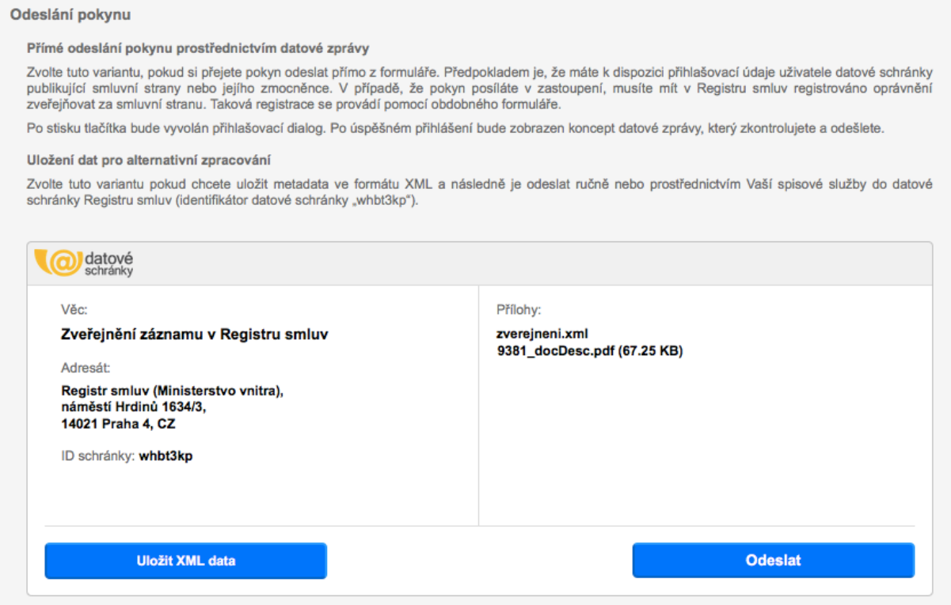
PŘÍLOHA ZÁZNAMU – smlouva s přílohou
Po vyplnění údajů do formuláře Vám bude nabídnuto odeslání do Registru smluv.
Potvrzení o uveřejnění smlouvy Vám bude doručeno do DS, případně na zadanou e-mailovou adresu, kterou můžete vyplnit těsně před odesláním pokynu.

Slide 6
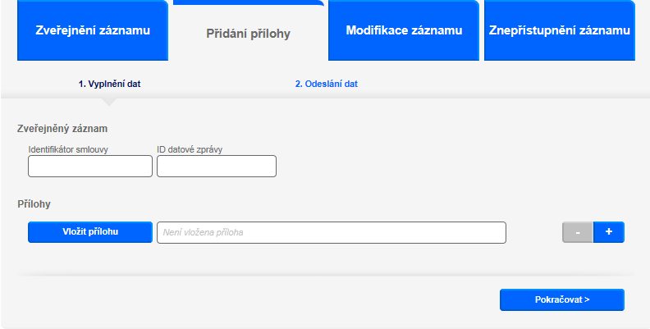
Přidání přílohy
do formuláře zadáváte identifikátor smlouvy, který jste obdrželi při jejím prvotním zveřejnění, případně ID datové zprávy ve které jste odeslali pokyn ke zveřejnění, dále vkládáte jednu či více příloh, stejně jako při zveřejnění záznamu.

Slide 7
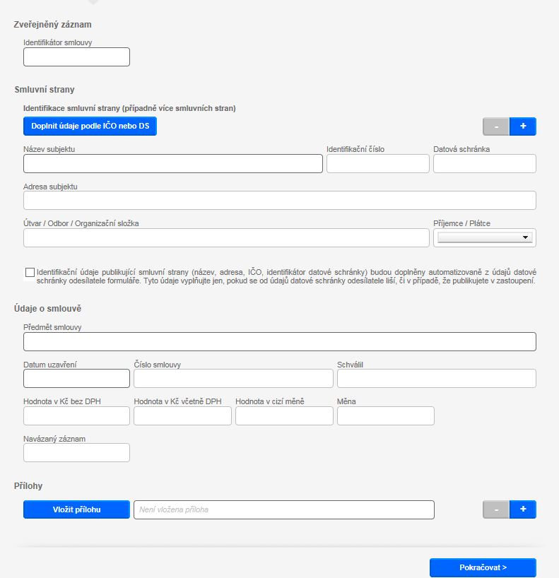
Modifikace záznamu
Slouží pro opravu již uveřejněných smluv a metadat.
Vyplní se zde identifikátor smlouvy, který byl obdržen při prvotním zveřejnění, dále kompletní nová metadata smlouvy, která přepíší původní metadata, a také sem můžete vložit nové přílohy.
Původní přílohy zůstávají u záznamu zveřejněny, zatímco metadata budou přepsána.

Slide 8
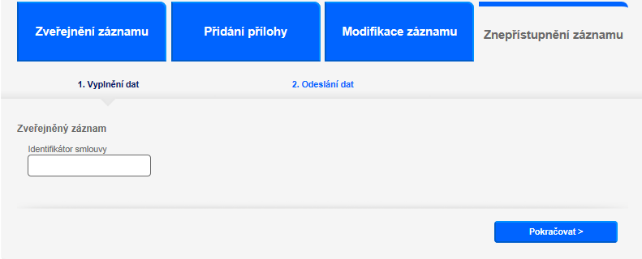
Znepřístupnění záznamu
Do formuláře zadáváte pouze identifikátor smlouvy, který byl obdržen při prvotním zveřejnění. Tato možnost slouží pro případy, kdy uveřejníte něco, co jste uveřejnit vůbec nechtěli. Záznam nebude pro uživatele viditelný, ale uvnitř systému zůstane.

Slide 9
Registr smluv
Vyhledávání uveřejněných smluv v registru smluv

Slide 10
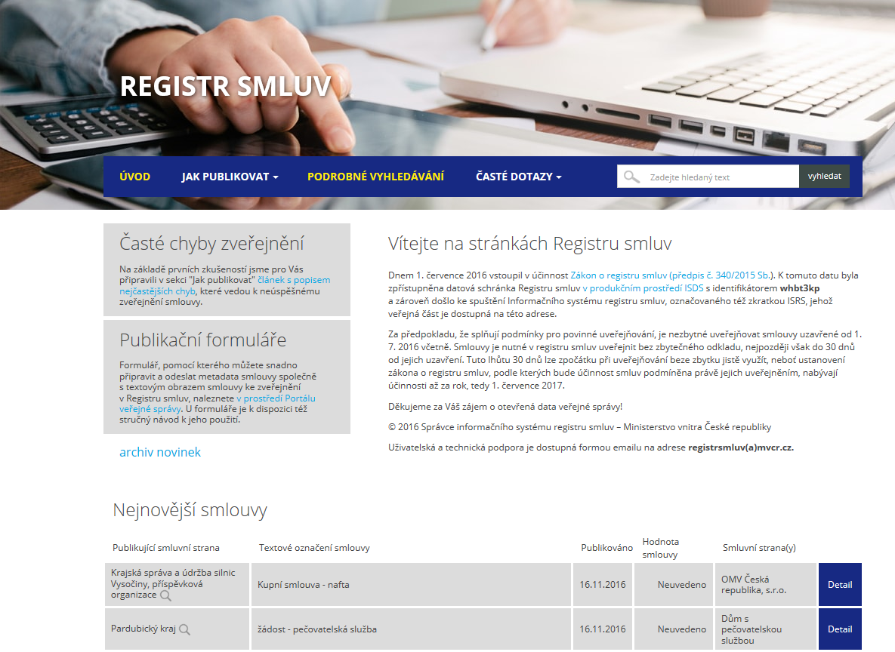
Ministerstvo vnitra je správcem registru smluv, který je informačním systémem veřejné správy a slouží k uveřejňování smluv.
Registr smluv je zřízen zejména pro účely evidování uzavřených smluv a jeho stránky naleznete na adrese:
https://smlouvy.gov.cz/

Slide 11
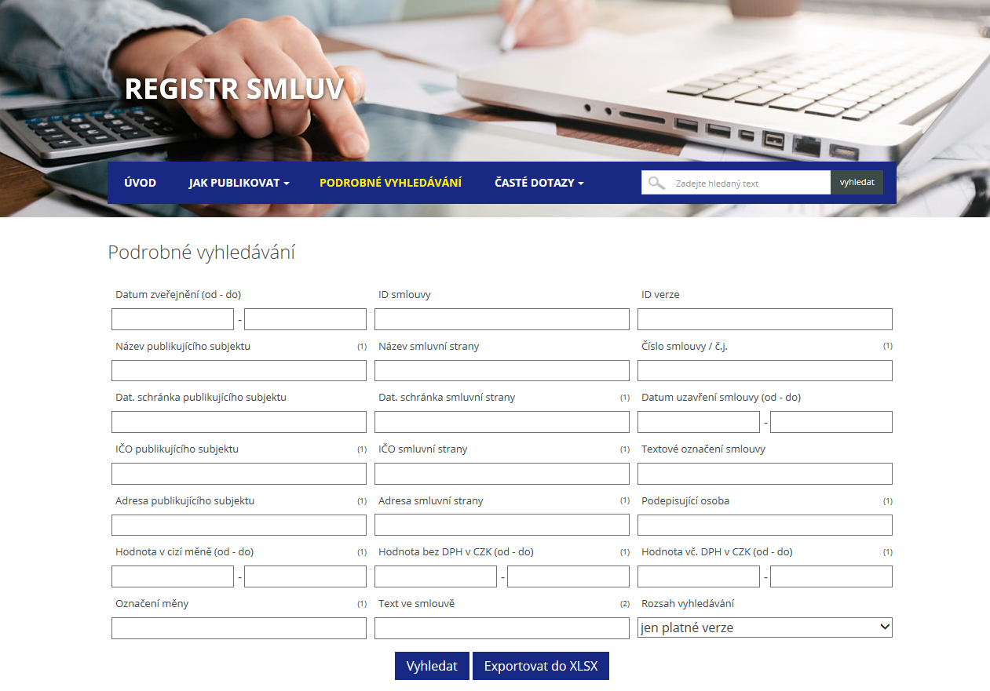
Vyhledávat uveřejněné smlouvy můžete prostřednictvím volby PODROBNÉ VYHLEDÁVÁNÍ, nebo prostřednictvím tlačítka vyhledat, kde do prázdného pole zadáte např. – Název smluvní strany a smlouvy se Vám následně zobrazí dle Vámi zadaného kritéria.
Při zvolení možnosti PODROBNÉHO VYHLEDÁVÁNÍ se Vám zobrazí formulář, pomocí něhož můžete také vyhledat smlouvy, jež jsou uveřejněny v registru smluv. Vyhledávat můžete například pouze pomocí zadání názvu publikujícího subjektu nebo textového označení smlouvy či ID již zveřejněné smlouvy atd.
Vyhledávání pomocí tohoto formuláře je přesnější, proto doporučujeme spíše tuto možnost.

